Slide 1



МИНИСТЕРСТВО ОБРАЗОВАНИЯ И НАУКИ РЕСПУБЛИКИ КАЛМЫКИЯ
ЦЕНТР ОЦЕНКИ И КАЧЕСТВА ОБРАЗОВАНИЯ
РЕСПУБЛИКА КАЛМЫКИЯ
ПРОЦЕДУРА ПРОВЕДЕНИЯ
ЕДИНОГО ГОСУДАРСТВЕННОГО ЭКЗАМЕНА В ППЭ
в 2025 ГОДУ
г. Элиста, 2025

Slide 2
Вход лиц, привлекаемых к проведению ЕГЭ
В день проведения ЕГЭ руководитель ППЭ и руководитель ОО должны явиться в ППЭ
не позднее 07:30 по местному времени.
С 08:00 ответственный организатор вне аудитории на входе проверяет наличие документов, устанавливает соответствие личности представленным документам, проверяет наличие указанных лиц в форме ППЭ-07 «Список работников ППЭ и общественных наблюдателей»
В случае неявки распределенных в ППЭ работников руководителем ППЭ проводится замена работников (только из числа, распределенных в данный ППЭ в день экзамена) в соответствии с формой ППЭ-19 «Контроль изменения состава работников в день экзамена».

Slide 3
Вход участников экзаменов в ППЭ
Допуск участников экзаменов в ППЭ осуществляется с 09:00 по местному времени при наличии у них документов, удостоверяющих личность, и при наличии их в списках распределения в данный ППЭ.
Член ГЭК присутствует при организации входа участников экзаменов в ППЭ и осуществляет контроль за соблюдением требований Порядка, в том числе осуществляет контроль за организацией сдачи иных вещей в специально выделенном месте для хранения личных вещей участников экзаменов, расположенном до входа в ППЭ.
В случае отсутствия по объективным причинам у участника ГИА документа, удостоверяющего личность, он допускается в ППЭ после письменного подтверждения его личности сопровождающим (форма ППЭ-20 «Акт об идентификации личности участника ГИА»).
При отсутствии участника экзамена в списках распределения в данный ППЭ участник экзамена в ППЭ не допускается, член ГЭК фиксирует данный факт, заполняя «Акт о недопуске участника экзамена в ППЭ» (ППЭ-24)

Slide 4
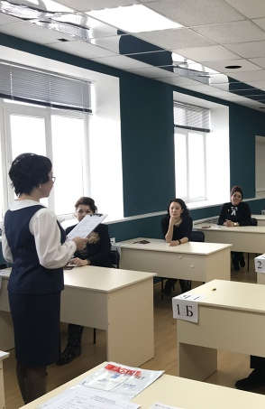
Действия руководитель ППЭ
1. С 8:00 по местному времени обеспечить вход работников ППЭ;
2. Провести инструктаж работников ППЭ (Не ранее 8:15)
3. Выдать ответственному организатору вне аудитории формы ППЭ-06-01 и ППЭ-06-02 для размещения на информационном стенде при входе в ППЭ;
4. Назначить ответственного организатора в каждой аудитории и направить организаторов всех категорий на рабочие места в соответствии с формой ППЭ-07 «Список работников и общественных наблюдателей»;
5. Выдать ответственным организаторам формы (ППЭ-05-01 (2 экземпляра), ППЭ-05-02, ППЭ-12-02, ППЭ-12-03, ППЭ-12-04-
МАШ, ППЭ-16), инструкцию для участников, таблички с номерами аудиторий, черновики, конверты для упаковки использованных черновиков.
6. Выдать ответственным организаторам в аудиториях: ВДП для упаковки бланков, КИМ и испорченных и бракованных ЭМ. Не позднее 9:45 выдать в Штабе ППЭ ответственным
организаторам в аудиториях ДБО № 2 по форме ППЭ-14-02.

Slide 5
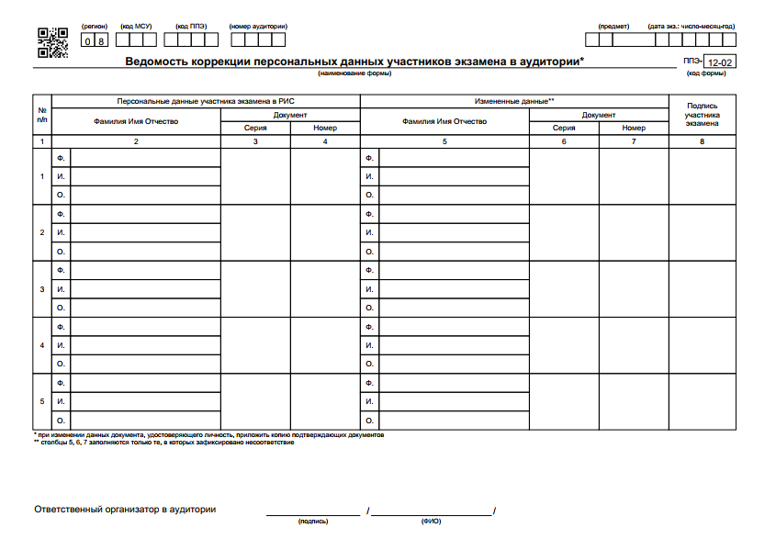
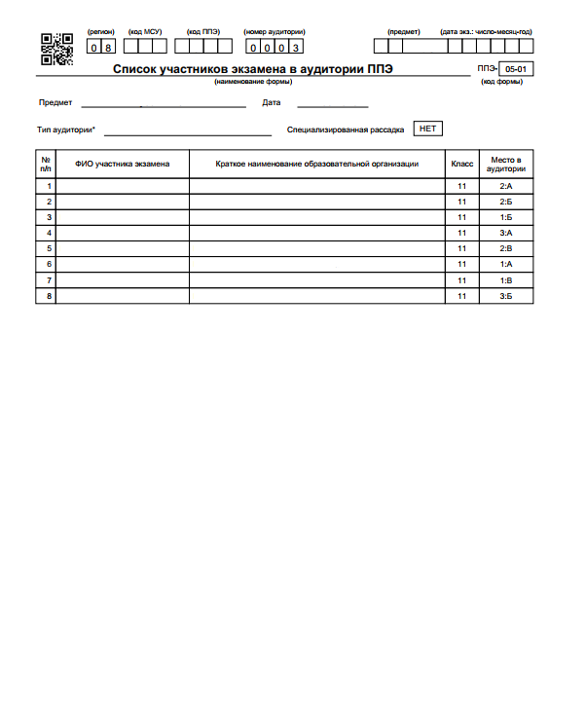
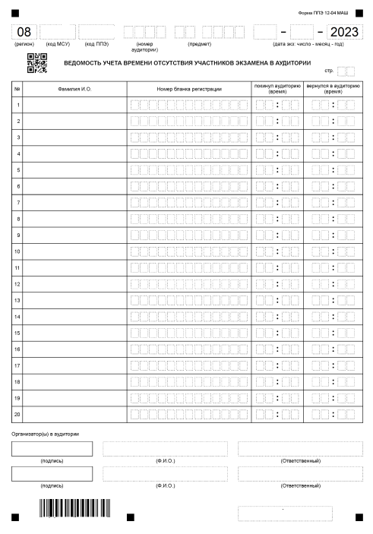
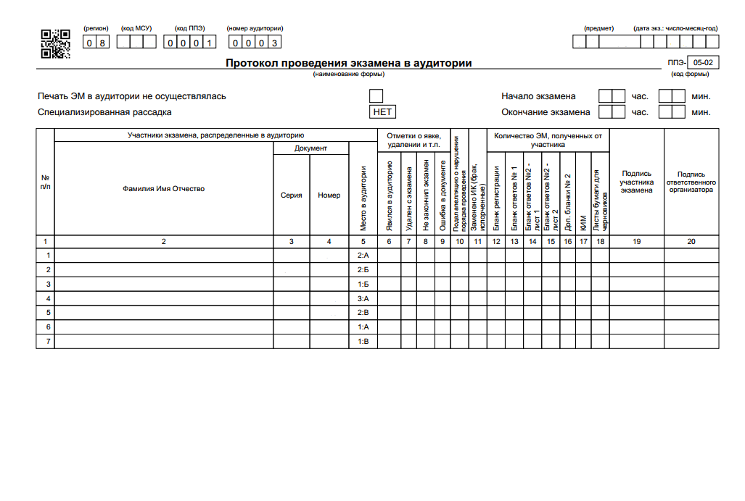
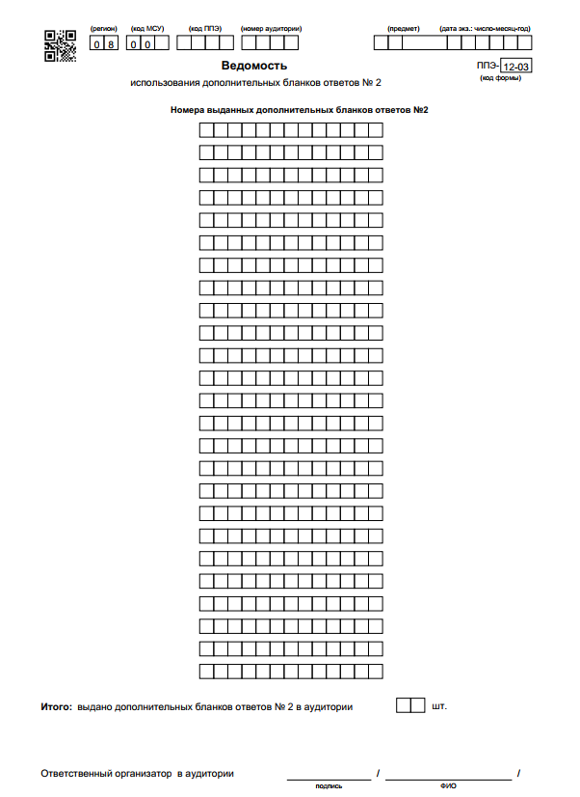
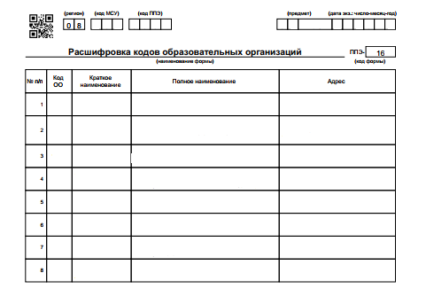
ВЫДАЧА МАТЕРИАЛОВ РУКОВОДИТЕЛЕМ ППЭ ОРГАНИЗАТОРАМ В АУДИТОРИИ
ППЭ-12-02
ППЭ-05-01 (2 экз)
Вывесить у входа в аудиторию один экземпляр формы ППЭ-05-01.
ППЭ-12-04
ППЭ-05-02 (К,У)
ППЭ-12-03
ППЭ-16

Slide 6
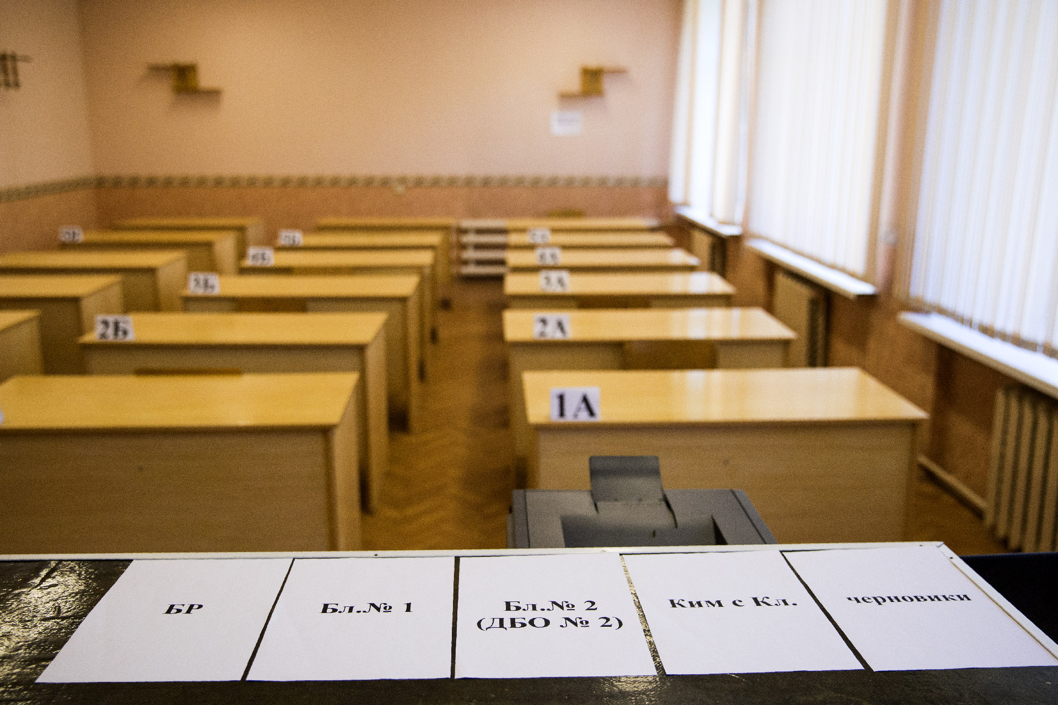
Подготовка аудитории ППЭ в день экзамена
НЕ ПОЗДНЕЕ 08:45
ДЕЙСТВИЯ ОРГАНИЗАТОРА В АУДИТОРИИ
Вывесить на дверь аудитории 1 экземпляр формы ППЭ-05-01 «Список участников экзамена в аудитории»
Подготовить на доске информацию для проведения инструктажа по заполнению регистрационных полей бланков
Раздать черновики на рабочие места участников экзамена
Ответственному организатору распределить роли организаторов в аудитории на процедуру печати ЭМ:
организатор, ответственный за печать ЭМ;
организатор, ответственный за проверку качества ЭМ

Slide 7
Действия члена ГЭК и технического специалиста
В 09:30 часов в Штабе ППЭ член ГЭК, используя токен ппэ, получает ключ доступа к ЭМ на станции авторизации в Штабе ППЭ, технический специалист записывает его на флеш-накопитель для переноса данных между станциями печати в аудиториях ППЭ.
Получив ключ доступа к ЭМ, технический специалист и член ГЭК обходят все аудитории ППЭ, где выполняется печать ЭМ.
В каждой аудитории технический специалист и член ГЭК производят загрузку ключа доступа к ЭМ и его активацию, подключив к станции печати токен ППЭ и введя пароль.

Slide 8
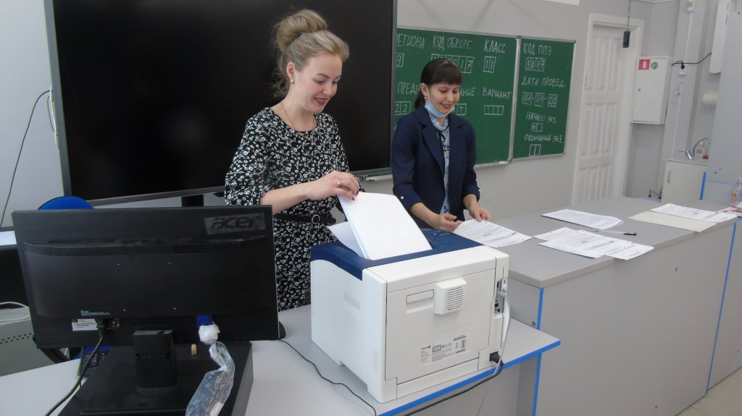
Проведение ЕГЭ в аудитории
С 9:50 проводится первая часть инструктажа
Не ранее 10:00 ответственным организатором за печать ЭМ выполняет печать ЭМ с электронного носителя.
После печати ЭМ проводится вторая часть инструктажа.
В случает обнаружения участником экзамена брака, некомплектности, порчи ЭМ участником экзамена или опоздания участника, распечатывают и выдают новый комплект ЭМ. Замена комплекта производится полностью, включая КИМ.
Во время экзамена участники экзамена имеют право выходить из аудитории и перемещаться по ППЭ только в сопровождении одного из организаторов вне аудитории.
Каждый выход участника из аудитории фиксируется организатором в ведомости учета времени отсутствия участников экзамена в аудитории (форма ППЭ-12-04-МАШ)

Slide 9
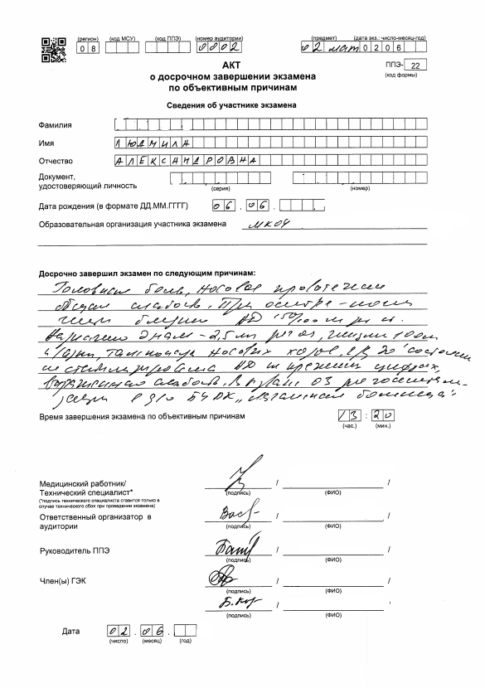
СИТУАЦИИ, КОТОРЫЕ МОГУТ ВОЗНИКНУТЬ ВО ВРЕМЯ ЭКЗАМЕНА:
ДОСРОЧНОЕ ЗАВЕРШЕНИЕ ЭКЗАМЕНА ПО СОСТОЯНИЮ ЗДОРОВЬЯ
Организатор вне аудитории и Член ГЭК сопровождают участника экзамена к медицинскому работнику в мед кабинет.
Форма ППЭ-22 «Акт о досрочном завершении экзамена» заполняется в медицинском кабинете членом ГЭК и медицинским работником.
Ответственный организатор в аудитории и руководитель ППЭ ставят свою подпись в акте.
В форму ППЭ-05-02 внести соответствующую запись;
Поставить соответствующую отметку в бланке регистрации участника экзамена в поле «Не закончил экзамен по уважительной причине» и поставить подпись в соответствующем поле.

Slide 10
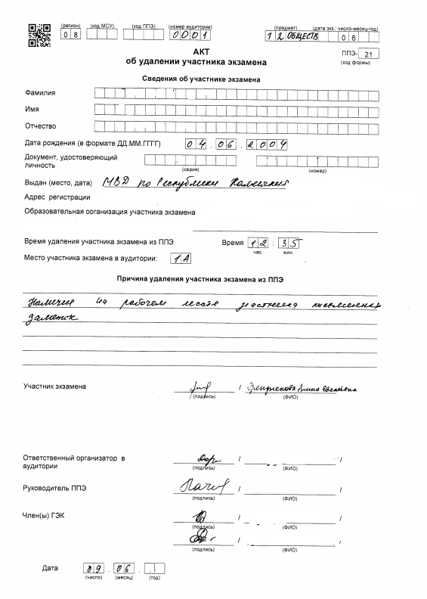
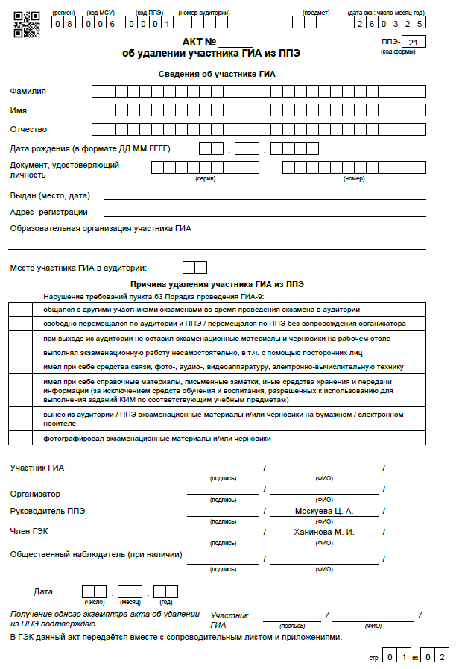
УДАЛЕНИЕ УЧАСТНИКА С ЭКЗАМЕНА
В аудитории внести соответствующую запись в форму ППЭ-05-02; поставить в бланке регистрации участника экзамена в поле «Удален с экзамена в связи с нарушением порядка проведения ЕГЭ» соответствующую отметку и поставить свою подпись в соответствующем поле.
Рекомендуется продемонстрировать на камеру видеонаблюдения средства хранения и передачи информации, обнаруженные у участника экзамена. На камеру проговорить, какой именно предмет обнаружен и его содержание
(письменные заметки)
Ответственный организатор в аудитории совместно с членом (членами) ГЭК, руководителем ППЭ должен заполнить форму ППЭ-21 в Штабе ППЭ в зоне видимости камер видеонаблюдения
ППЭ-21 «Акт об удалении участника экзамена»

Slide 11
Завершение экзамена
Передает запечатанные ВДП с комплектами бланков участников, использованными КИМ, бракованными/испорченными комплектами ЭМ, формы ППЭ-05-02, ППЭ-12-02, ППЭ-12-03, ППЭ-12-04-МАШ, ППЭ-05-01 (2 экземпляра) руководителю ППЭ в Штабе ППЭ в зоне видимости камер видеонаблюдения.
Ответственный организатор в аудитории
Принимает все экзаменационные материалы из аудитории от ответственного организатора в присутствии членов ГЭК.
Руководитель ППЭ
- Вскрывают полученные ВДП с бланками
Пересчитывают бланки
Заполняют все необходимые формы
Передает техническому специалисту ВДП с бланками, формы ППЭ для сканирования
Руководитель ППЭ
Член ГЭК
Осуществляет сканирование бланков, форм: ППЭ-07, ППЭ-14-01, ППЭ-13-02-МАШ, ППЭ-18-МАШ (при наличии), ППЭ-19 (при наличии), ППЭ-21, ППЭ-22 (при наличии). Также сканируются материалы апелляций о нарушении установленного порядка проведения ГИА (формы ППЭ-02 и ППЭ-03 (при наличии) в присутствии членов ГЭК, руководителей ППЭ и общественных наблюдателей (при наличии)
Технический специалист

Slide 12


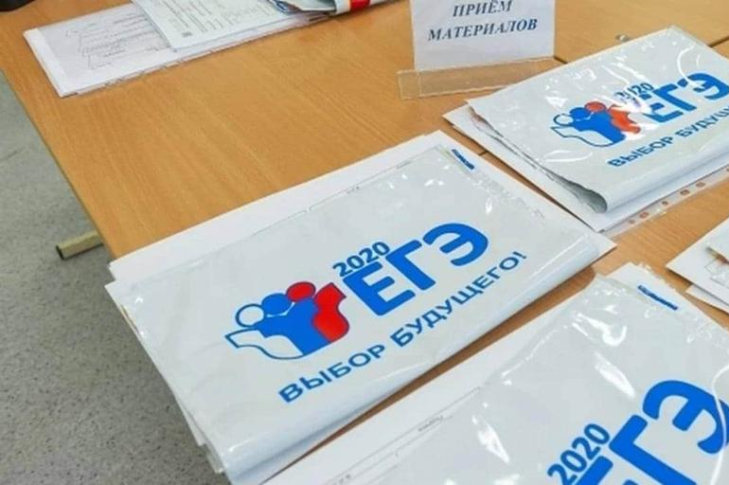
Завершение экзамена: Передача материалов в РЦОИ
Руководитель ППЭ, Член ГЭК, Технический специалист ожидают в Штабе ППЭ подтверждения от РЦОИ факта успешного получения и расшифровки переданного пакетов с электронными образами бланков и форм ППЭ (статус пакетов с электронными образами бланков и форм ППЭ принимает значение «подтвержден»).
Руководитель ППЭ, Член ГЭК ещё раз пересчитывают все ВДП с бланками ЕГЭ и упаковывают их для хранения и транспортировки в РЦОИ.

Slide 13

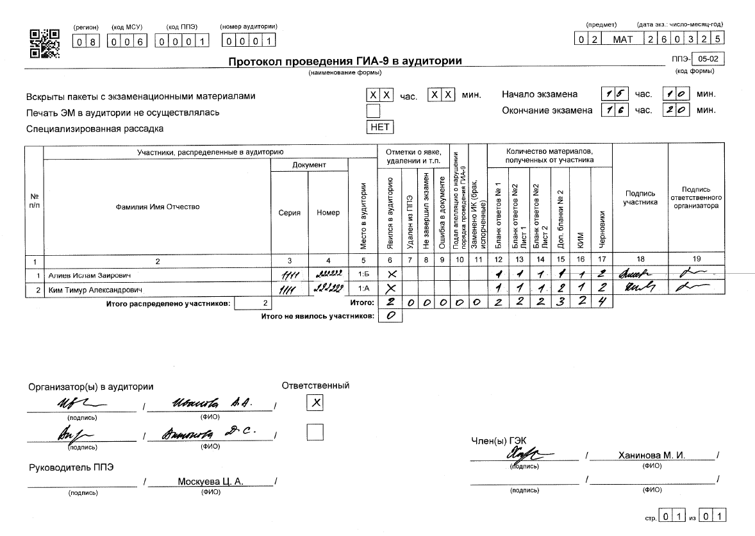

ППЭ-05-02 Протокол проведения ГИА-9 в аудитории
В поле «Отметка о явке, удалении и т.п.» проставляются «Х» по категориям участников: 1. явился в аудиторию, 2. удален из ППЭ, 3. не завершил экзамен, 4. ошибка в документе, 5. подал апелляцию о нарушении порядка проведения ГИА-9, 6. замена ИК (брак, испорченные).
1
2
1
В поле «Количество материалов, полученных от участника» проставляется количество: бланк ответов №1, бланк ответов №2 лист 1, бланк ответов №2 лист 2, ДБО №2, КИМ, черновики.
ФИО участников, документ (серия и номер), место в аудитории заполнено автоматически
2

Slide 14
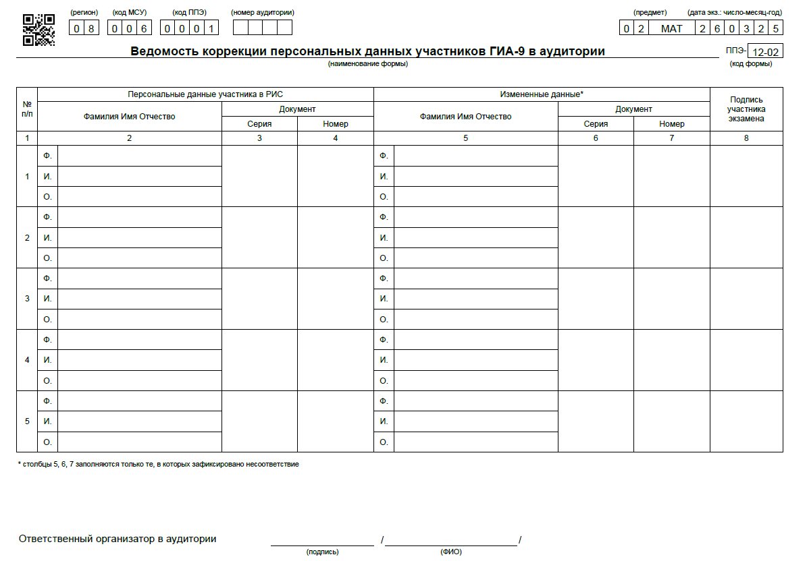
ППЭ-12-02
Ведомость коррекции персональных данных участников ГИА-9 в аудитории

Slide 15
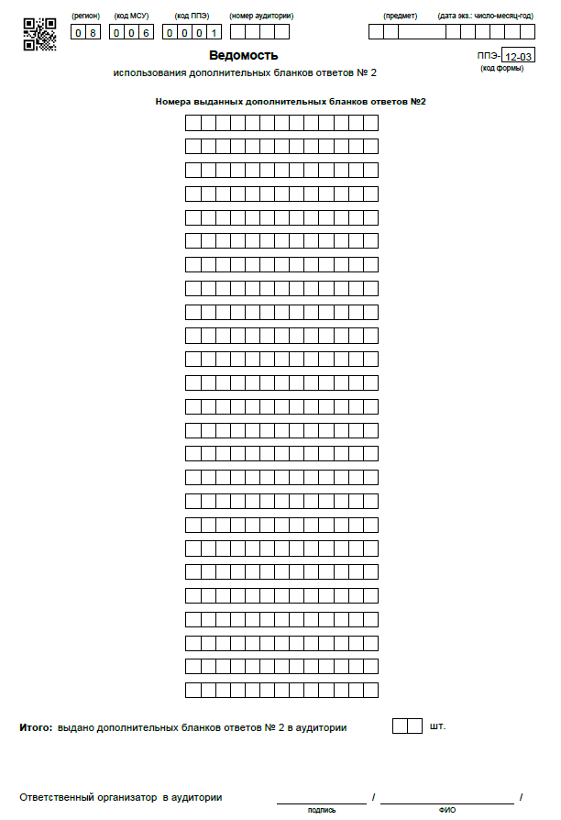
ППЭ-12-03
Ведомость использования дополнительных бланков ответов №2
Знак «Z» не ставить!
Обязательно проставить общее количество выданных ДБО №2

Slide 16
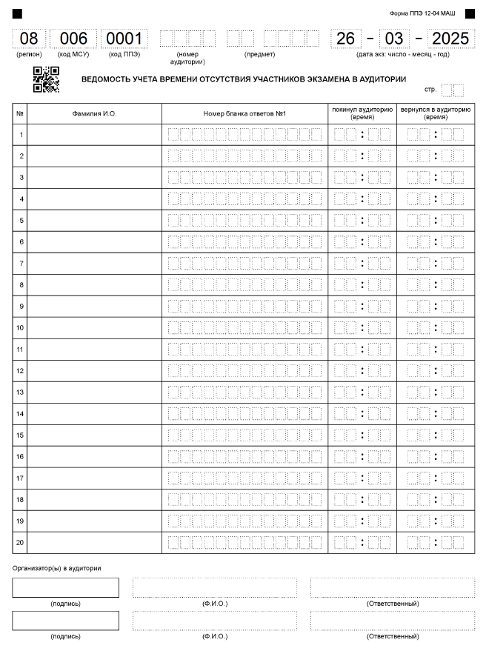
ППЭ-12-04-МАШ
Ведомость учета времени отсутствия участников экзамена в аудитории
Знак «Z» не ставить!

Slide 17
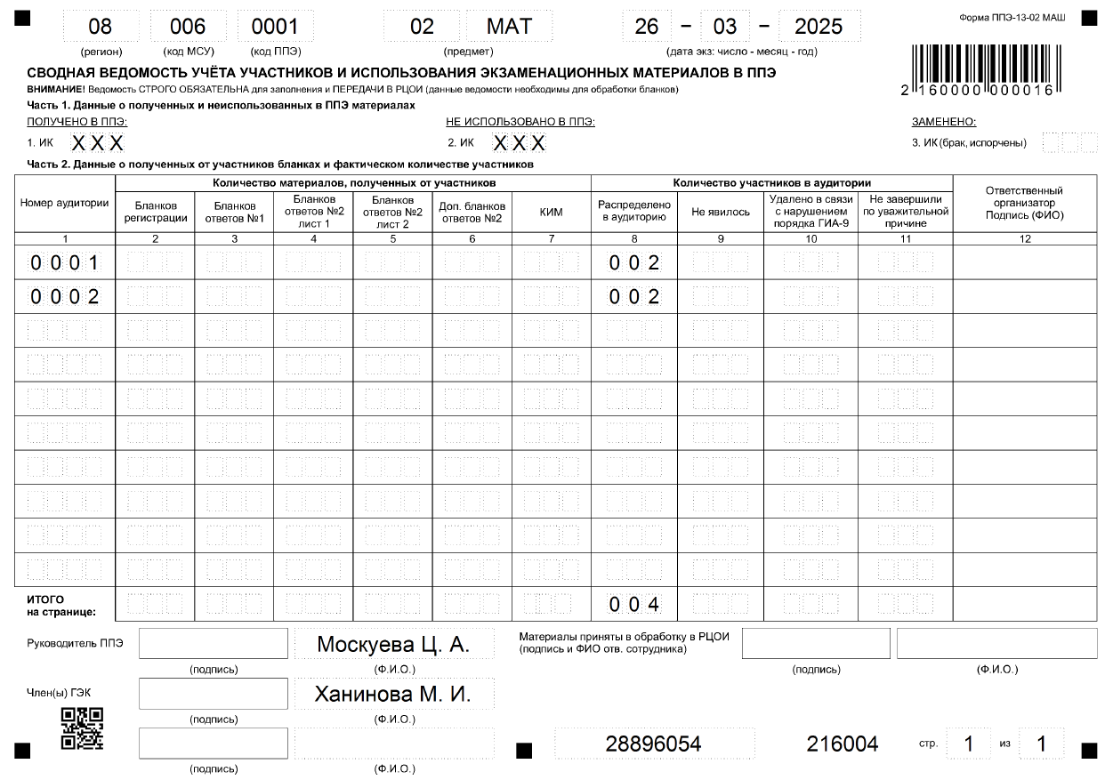
ППЭ-13-02-МАШ Сводная ведомость учета участников и использования экзаменационных материалов в ППЭ
Указывается количество ЭМ, принятых руководителем ППЭ от организатора в аудитории отдельно по типам: бланк регистрации, бланк ответов №1, бланк ответов №2 лист 1, бланк ответов №2 лист 2 , ДБО №2 и КИМ.
1
1
2
Проставляется количество участников: количество распределенных в аудиторию участников заполняется автоматически, количество не явившихся участников, удаленных в связи с нарушение Порядка ГИА-9, не завершивших экзамен по уважительной причине проставляется руководителем ППЭ.
2
Указывается общее количество материалов, полученных от участников экзамена (сумма строк на странице), а также общее количество участников (по каждой категории отдельно). Общее количество распределенных в аудитории заполняется автоматически.
Важно: если форма состоит из двух и более листов, то просчитывается и указывается общее количество материалов (участников) на каждом листе отдельно.
3
3

Slide 18
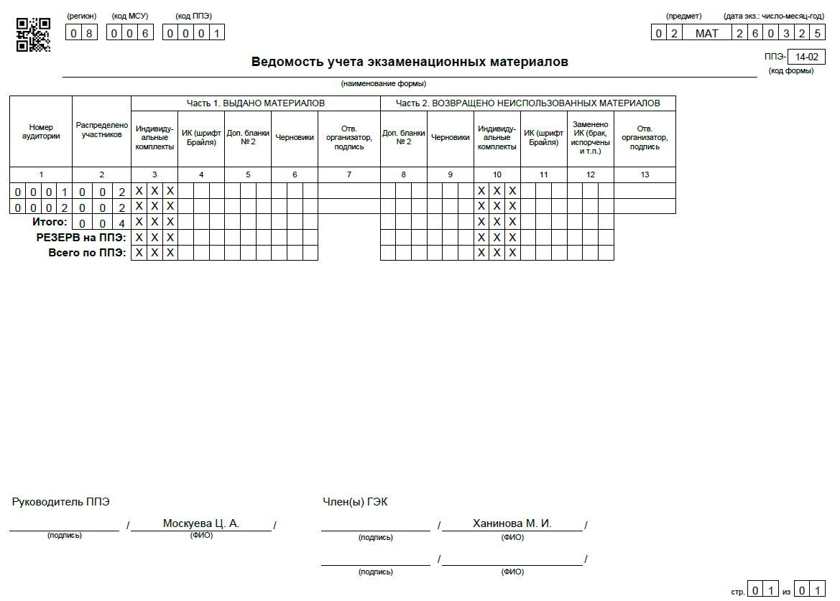
ППЭ-14-02 Ведомость учета экзаменационных материалов
Указывается количество материалов, выданных ответственным организатором в аудитории в день проведения экзамена.
1
1
2
Указывается количество неиспользованных материалов, возвращенных ответственными организаторами из аудитории после проведения экзамена.
2
3
4
Отражается количество материалов на ППЭ, оставшихся в резерве.
3
Указывается количество материалов в ППЭ, включая резервные.
4

Slide 19
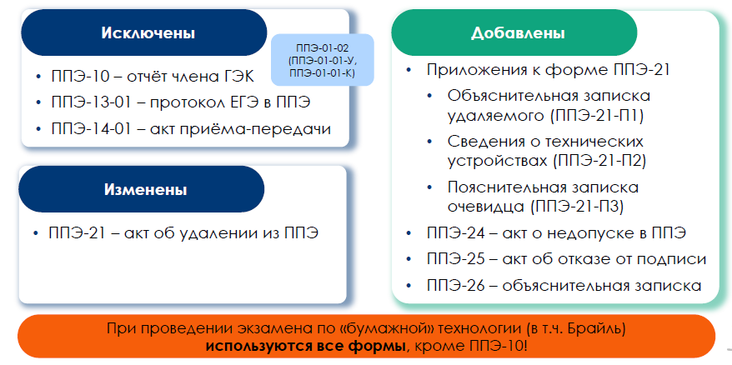
Изменения в формах отчетности ППЭ ГИА-9 в 2025 году
ОГЭ

Slide 20
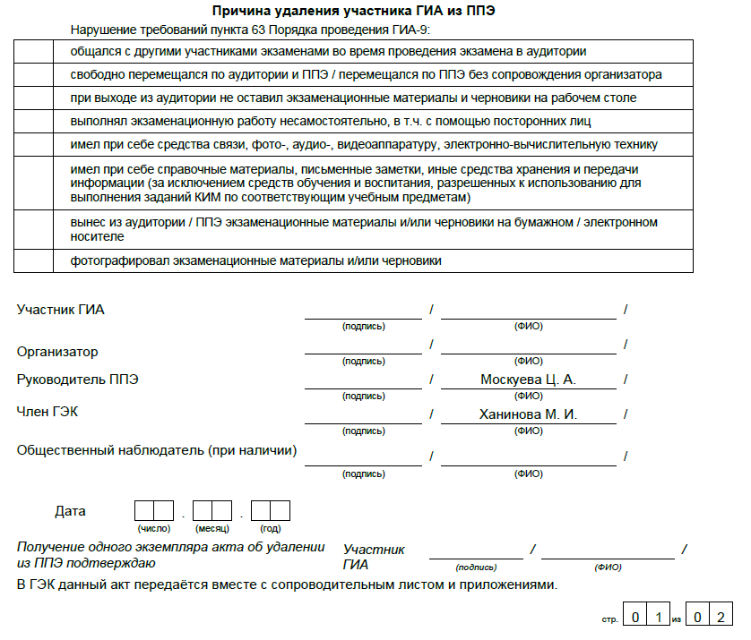
ППЭ-21
Акт об удалении участника ГИА из ППЭ
*

Slide 21
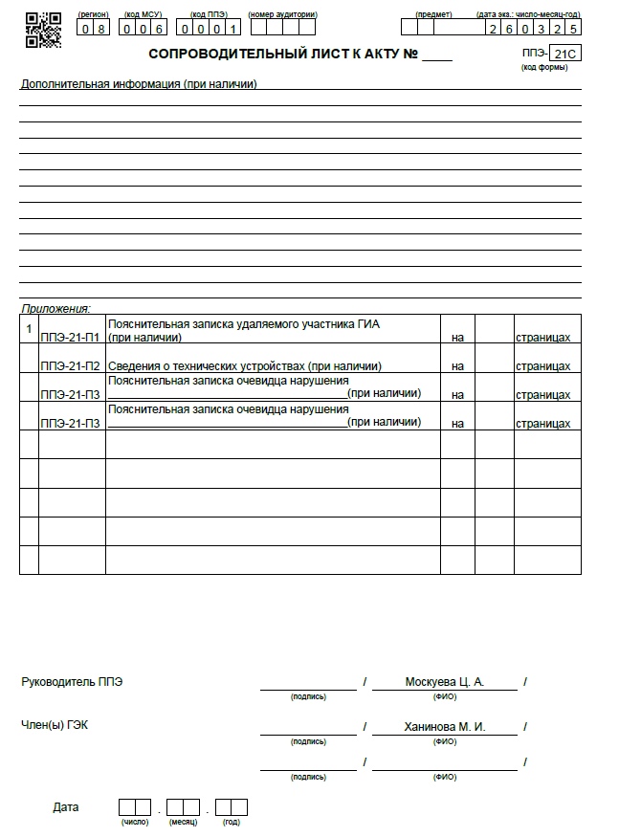
ППЭ-21С
Сопроводительный лист к Акту

Slide 22
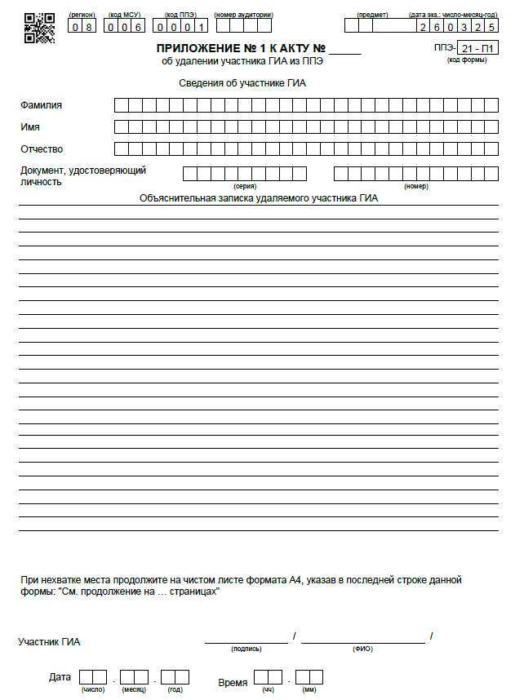
ППЭ-21-П1
Приложение №1 к Акту №21 об удалении участника ГИА из ППЭ

Slide 23
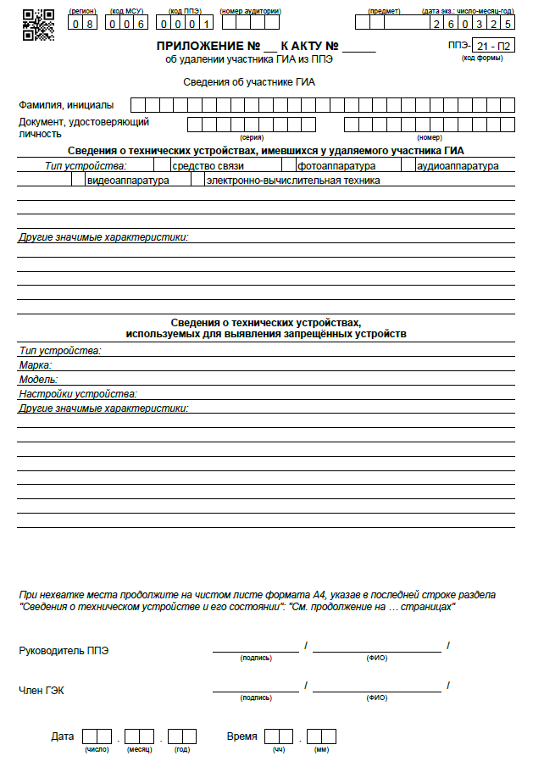
ППЭ-21-П2
Приложение № к Акту №21 об удалении участника ГИА из ППЭ

Slide 24
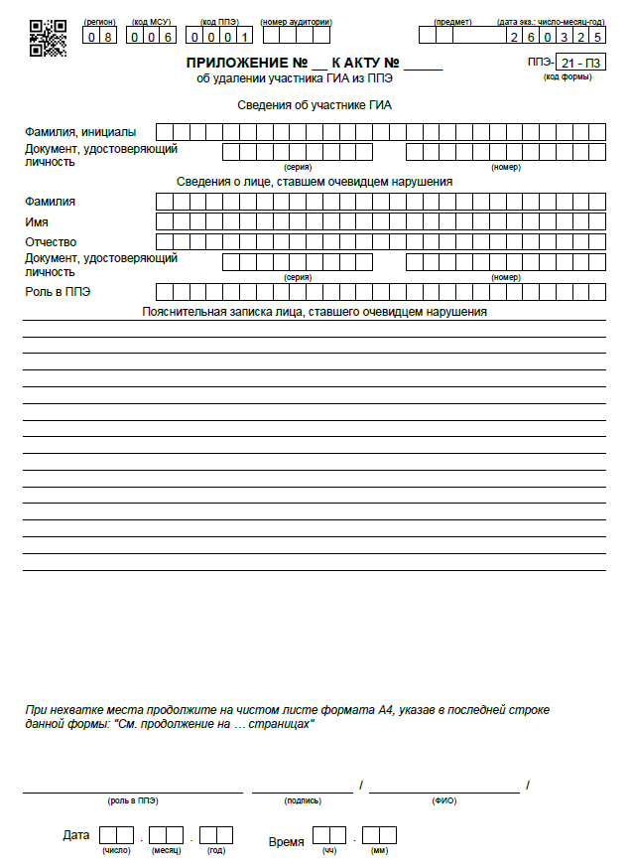
ППЭ-21-П3
Приложение № к Акту №21 об удалении участника ГИА из ППЭ

Slide 25
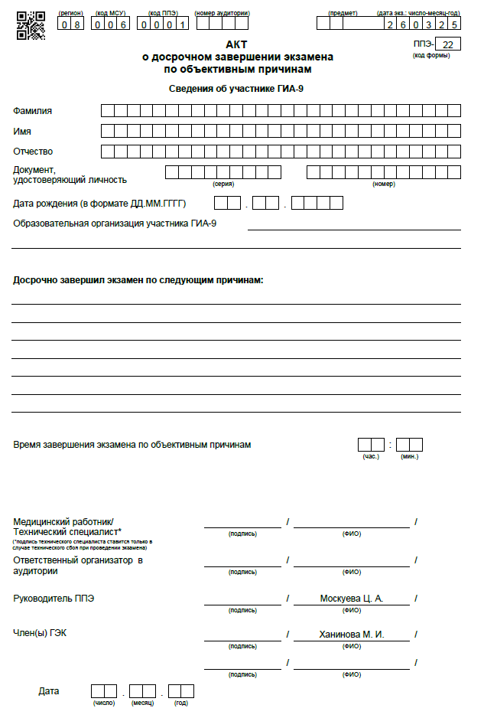
ППЭ-22
Акт о досрочном завершении экзамена по объективным причинам

Slide 26
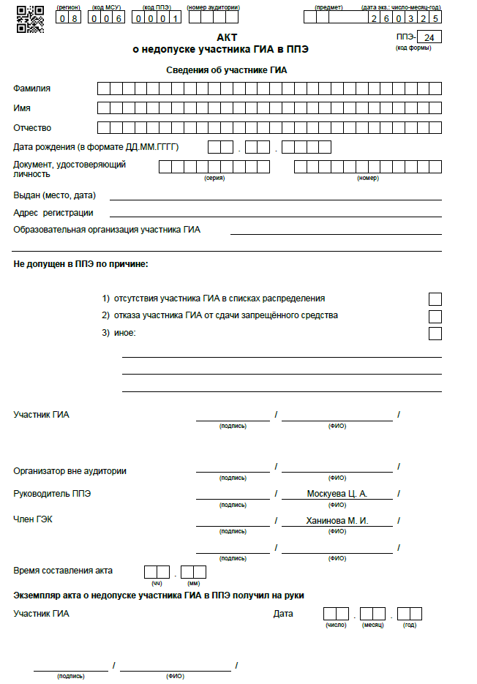
ППЭ-24
Акт о недопуске участника ГИА в ППЭ

Slide 27
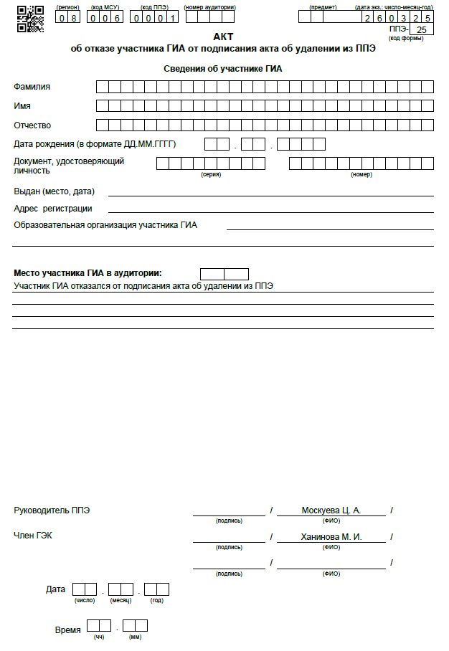
*
ППЭ-25
Акт об отказе участника ГИА от подписания акта об удалении из ППЭ

Slide 28
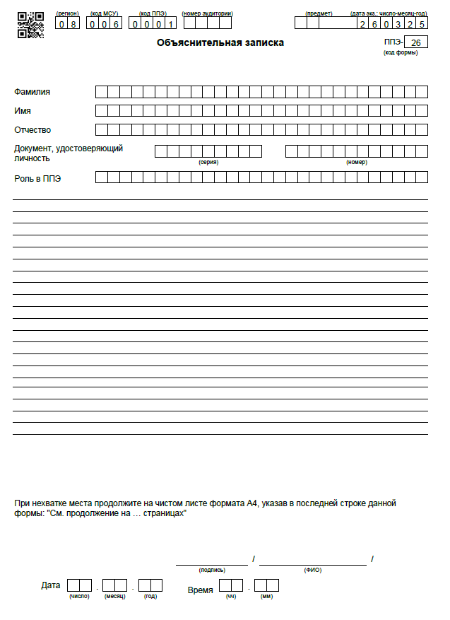
ППЭ-26
Объяснительная записка

Slide 29


САЙТ: COKO08.RU
ЭЛ.ПОЧТА:COKO08@MAIL.RU
Горячая линия РЦОИ: 8(84722)39090
Техническая поддержка:
8-999-259-90-00
Контакты РЦОИ Республика Калмыкия

